Slide 1
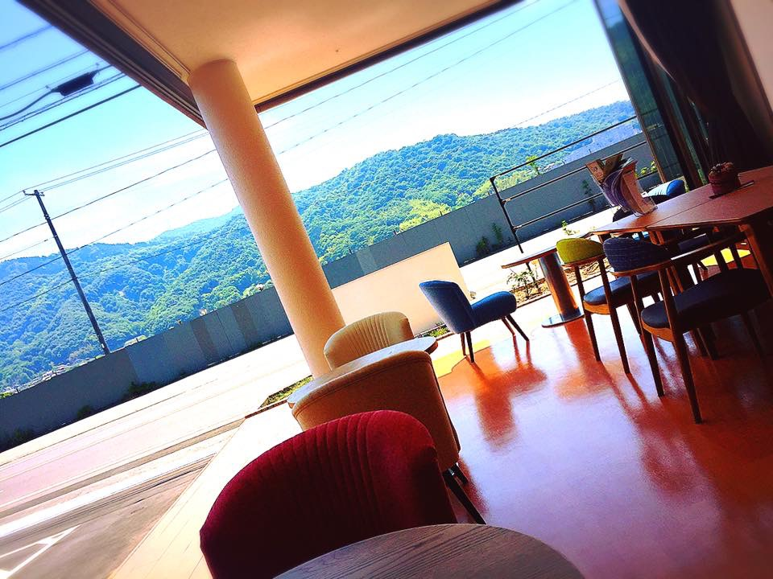
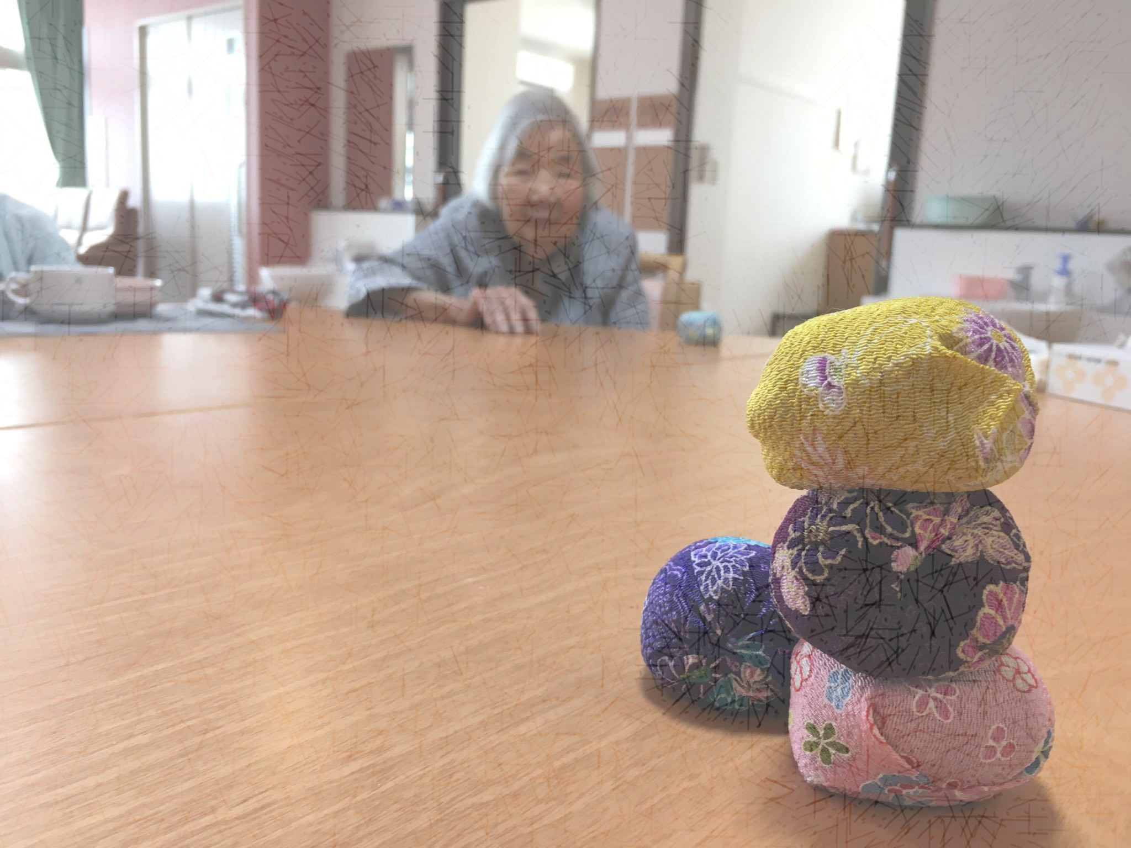
社会福祉法人祥和会 地域密着型特別養護老人ホーム 五本松の家では、こんなスタッフ募集！！
募集！
こんなことやりたい！
介護を極めたい！
技術を伸ばしたい！
利用者さんのケアをしたい！
楽しみたい！
そんな介護職員さん
一緒に働いてみませんか？
介護職員(パート＆学生アルバイト）
募集！
有資格者はもちろん、未経験者も大歓迎です！
基本から一緒に実践していきます！
65歳定年です！
【介護職員】勤務時間は要相談。
(朝6時半～、夕方17時～など大歓迎！）
※介護福祉士有資格者優遇有。
夜勤は8時間です！(手当あり）
処遇改善・特定処遇改善加算の対応あり。
看護師のフォローも厚く、脳神経センター大田記念病
院がグループ病院としていつでも対応可能で安心して介護
業務が行えます！
一度お問い合わせ見学ください！
社会福祉法人祥和会
地域密着型特別養護老人ホーム五本松の家
担当：田原・藤井
TEL:084‐999-6321(代）

